Slide 1


Chào mừng các em đến với giờ học trực tuyến
Môn Sinh học 6

Slide 2

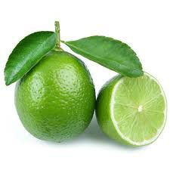
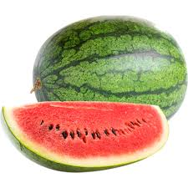
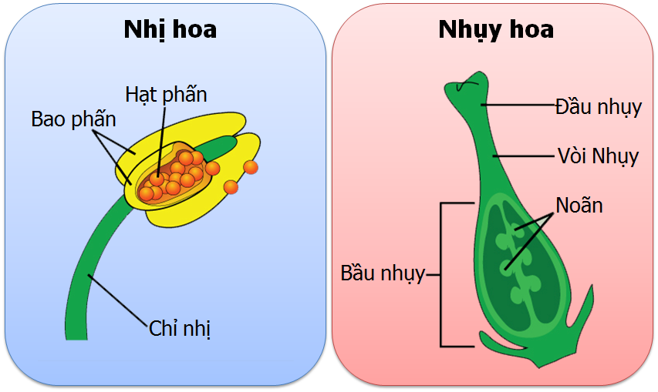
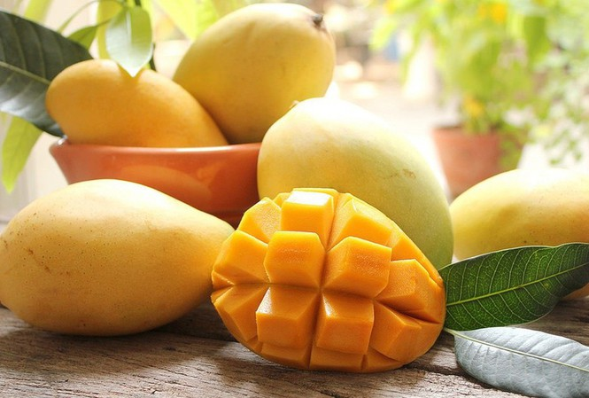
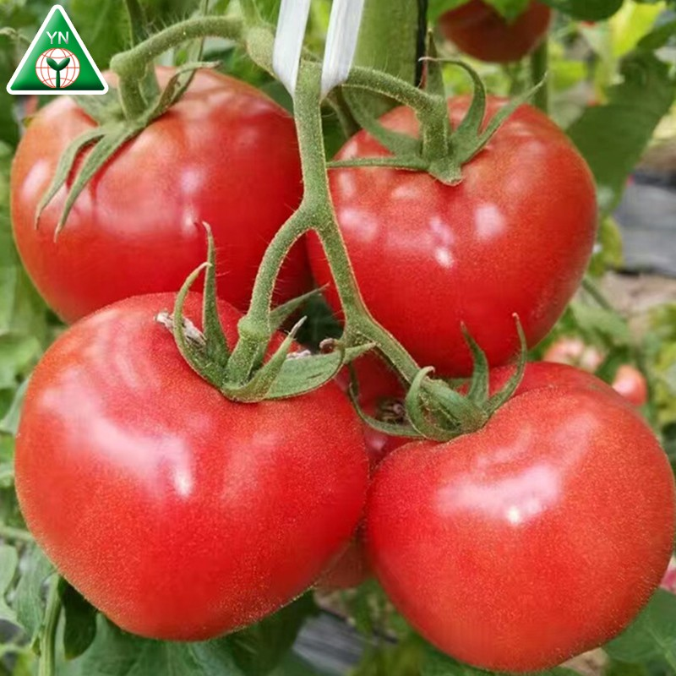


Slide 3

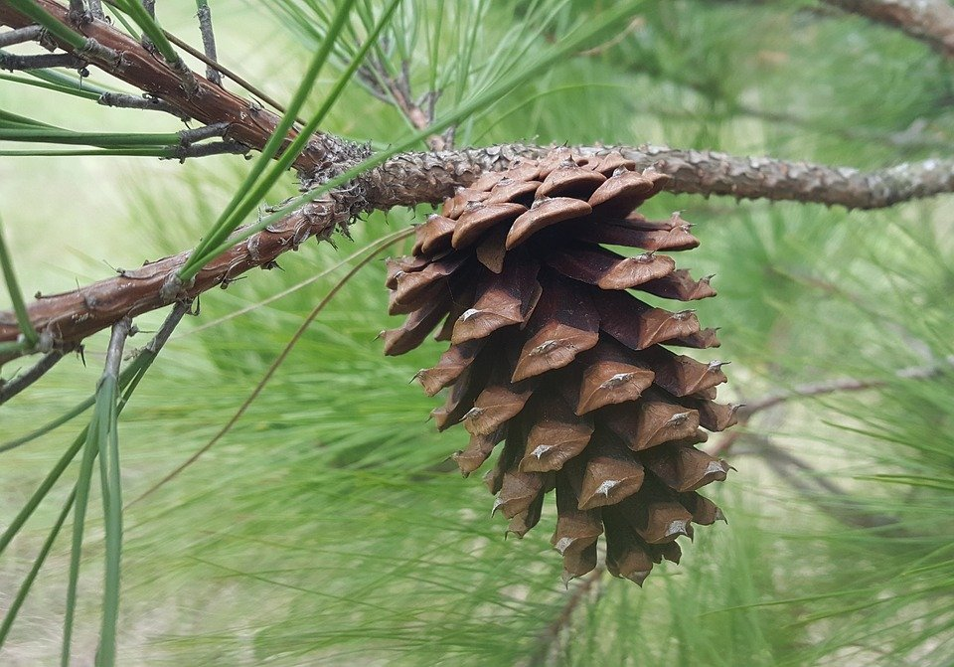
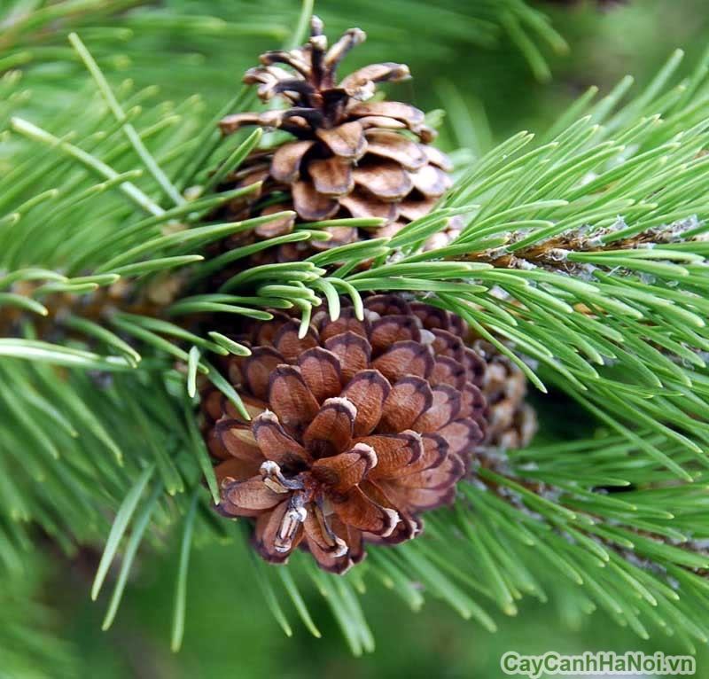
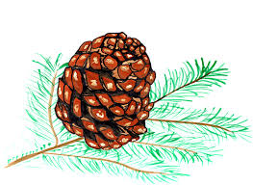
Nón thông có được gọi là quả ?
Cây thông đã có hoa, quả thật sự hay chưa ?

Slide 4


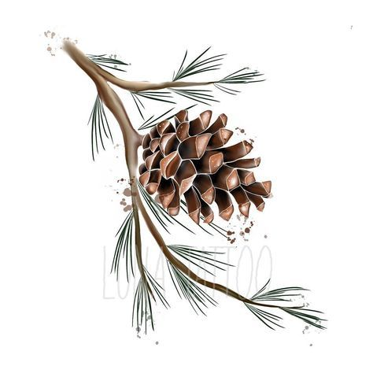
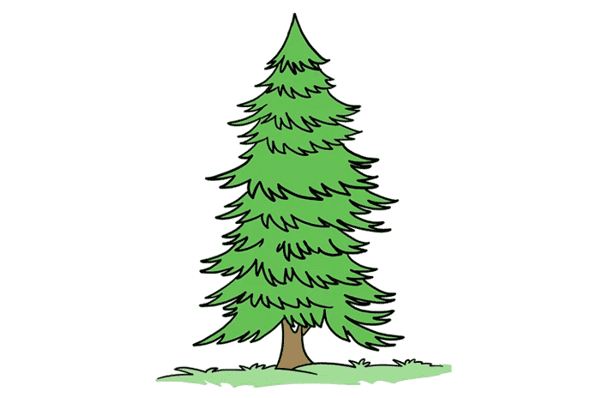
Sinh học 6
Bài 40
HẠT TRẦN – CÂY THÔNG

Slide 5
Bài 40
HẠT TRẦN – CÂY THÔNG
1. Cơ quan sinh dưỡng của cây thông
2. Cơ quan sinh sản của cây thông
3. Giá trị của cây Hạt trần

Slide 6

Bài 40: HẠT TRẦN – CÂY THÔNG
1. Cơ quan sinh dưỡng của cây thông
Cơ quan sinh dưỡng ở thực vật gồm các
bộ phận nào ?

Slide 7
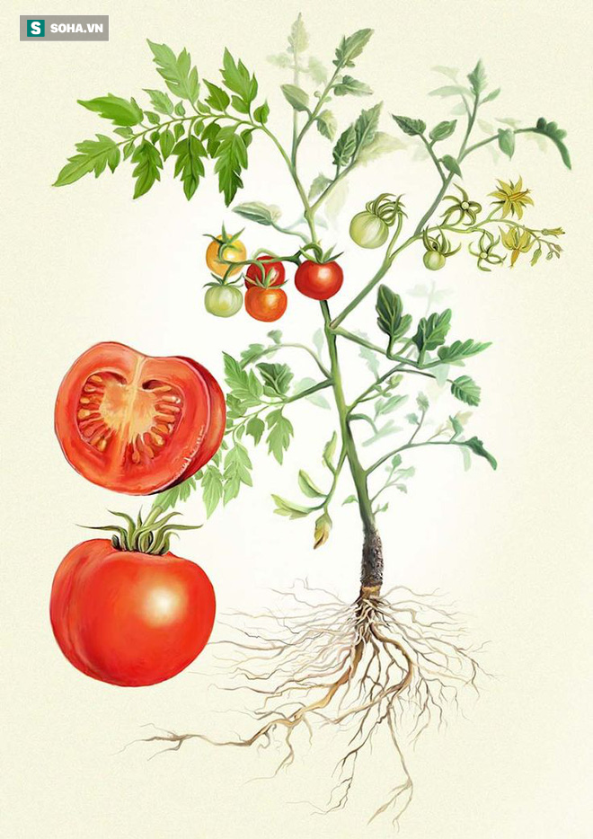
Bài 40: HẠT TRẦN – CÂY THÔNG
1. Cơ quan sinh dưỡng của cây thông
Lá
Thân
Rễ

Slide 8
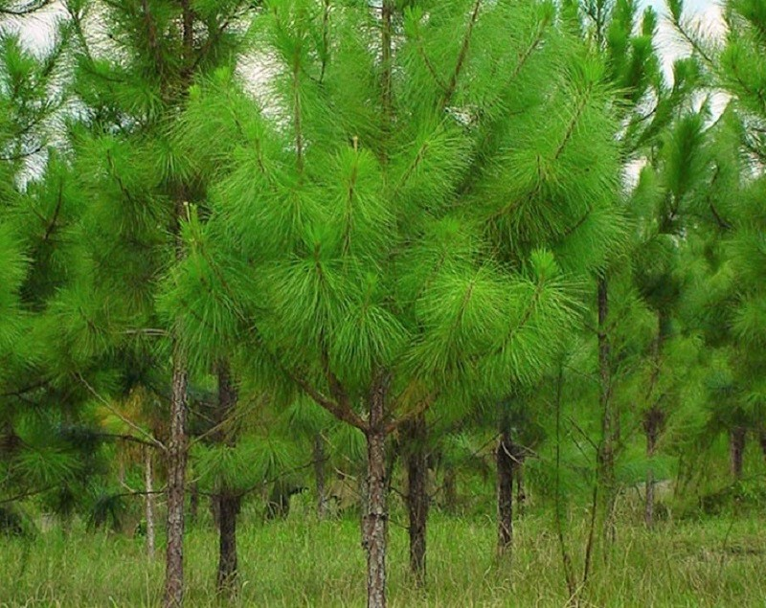
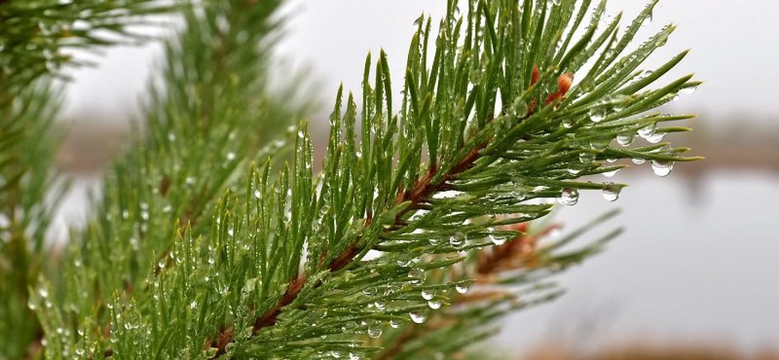

Bài 40: HẠT TRẦN – CÂY THÔNG
1. Cơ quan sinh dưỡng của cây thông
Thông thuộc nhóm
Hạt trần, là cây thân gỗ to có thể cao tới 20 – 30m
Cơ quan sinh dưỡng gồm:
Rễ
Thân (Thân gỗ, có mạch dẫn)
Lá

Slide 9
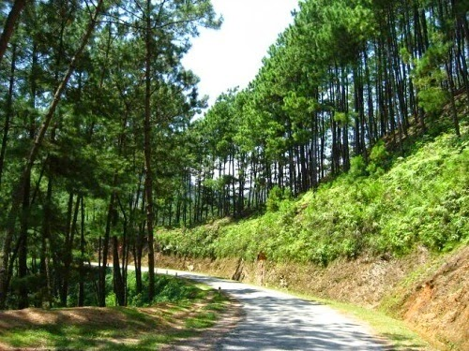

Bài 40: HẠT TRẦN – CÂY THÔNG
1. Cơ quan sinh dưỡng của cây thông
Cây thông khá phổ biến, được trồng ở nhiều nơi, có khi thành rừng
Rừng thông Đà lạt

Slide 10

Bài 40: HẠT TRẦN – CÂY THÔNG
Cơ quan sinh dưỡng của cây thông
Rễ to khoẻ, mọc sâu xuống đất
Thân gỗ, nhiều cành, vỏ ngoài màu nâu, xù xì
Lá nhỏ, hình kim mọc trên một cành con rất ngắn

Slide 11
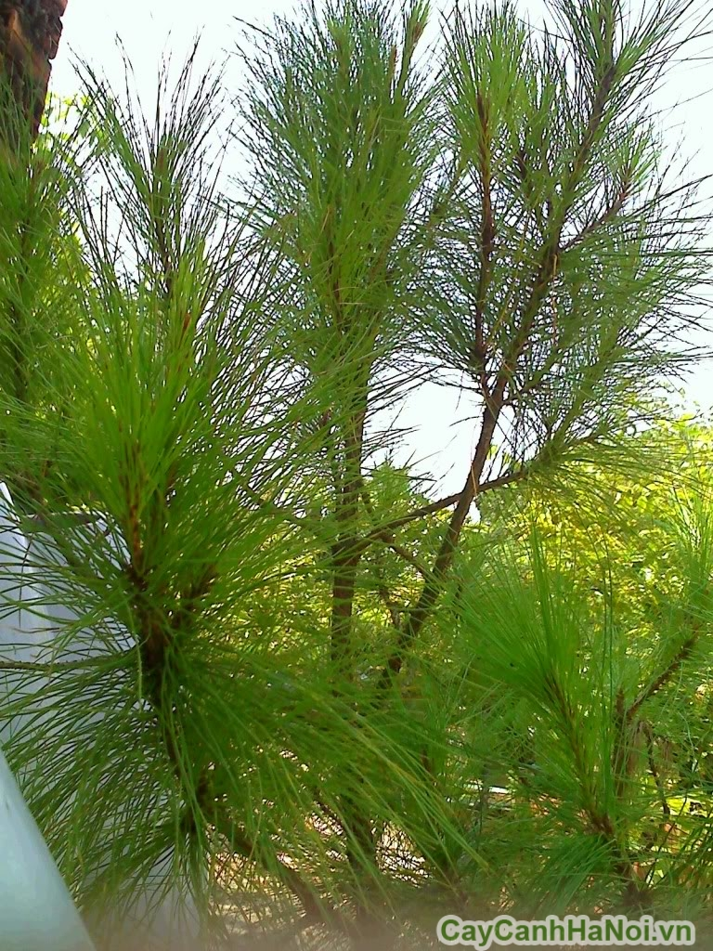
Bài 40: HẠT TRẦN – CÂY THÔNG
2. Cơ quan sinh sản của cây thông
Thông sinh sản bằng nón. Gồm hai loại:
Nón đực
Nón cái

Slide 12
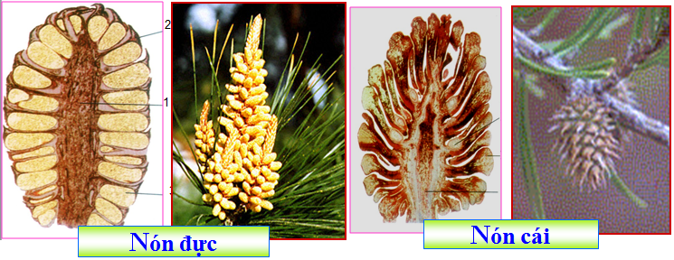

Bài 40: HẠT TRẦN – CÂY THÔNG
2. Cơ quan sinh sản (nón) của cây thông
Trục nón
Vảy (nhị) mang
túi phấn
Túi phấn chứa
các hạt phất

Slide 13
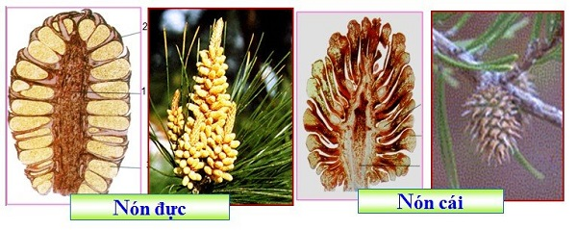
Bài 40: HẠT TRẦN – CÂY THÔNG
2. Cơ quan sinh sản (nón) của cây thông
Trục nón
Vảy (lá noãn)
Noãn

Slide 14
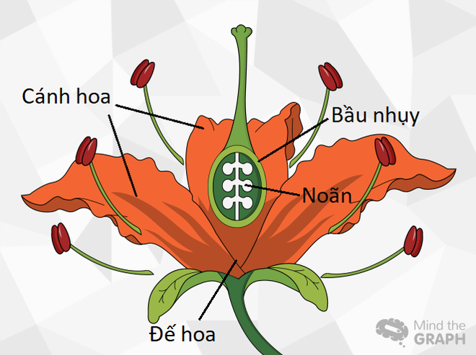
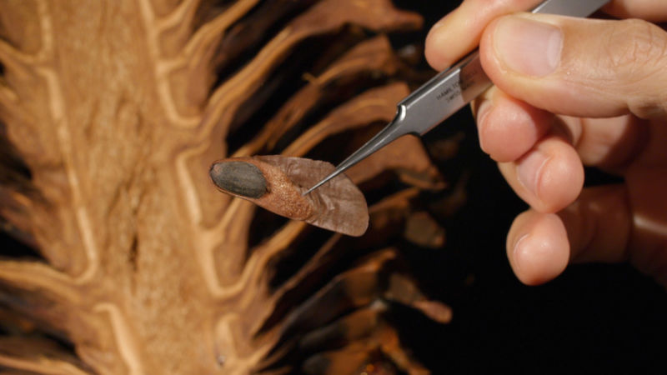
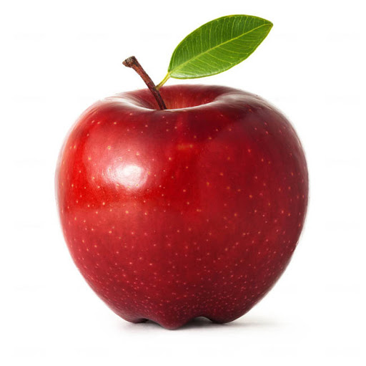
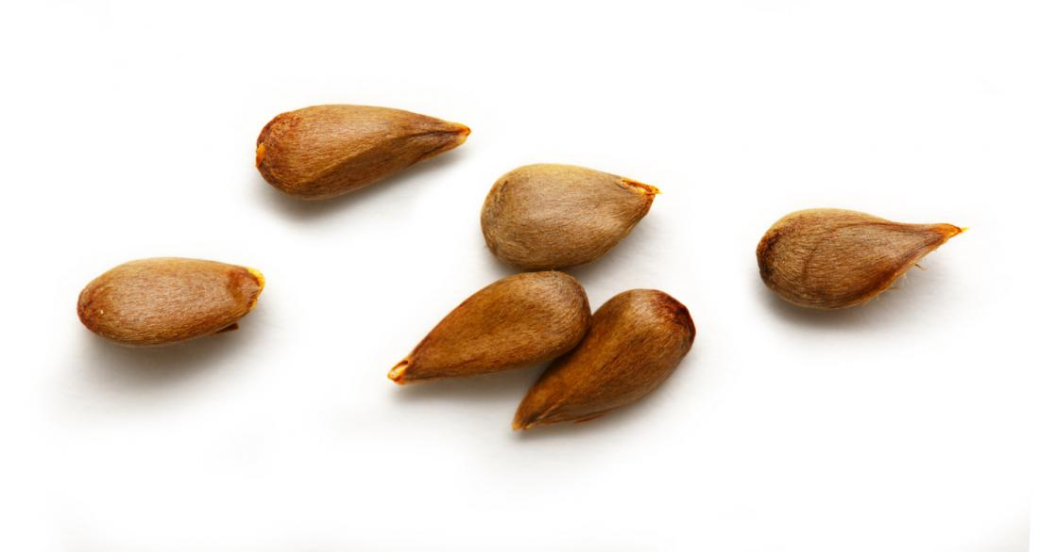

Bài 40: HẠT TRẦN – CÂY THÔNG
2. Cơ quan sinh sản (nón) của cây thông
Quả
Lá noãn hở
Hạt
Noãn
Thực vật Hạt kín
Thực vật Hạt trần

Slide 15
Bài 40: HẠT TRẦN – CÂY THÔNG
2. Cơ quan sinh sản của cây thông
Thông sinh sản bằng hạt, hạt nằm trên các lá noãn hở
Là thực vật Hạt trần, chưa có hoa và quả

Slide 16

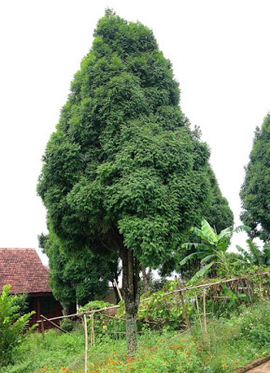
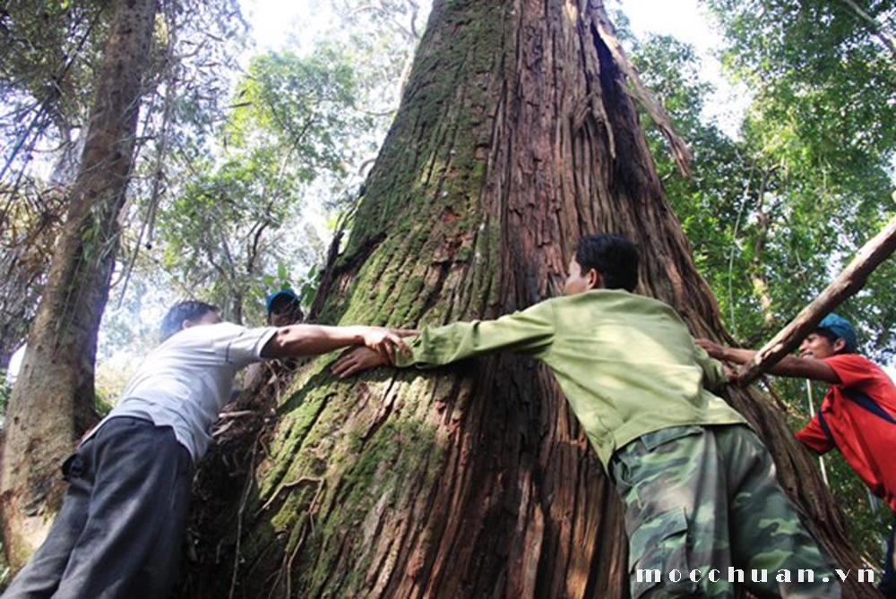
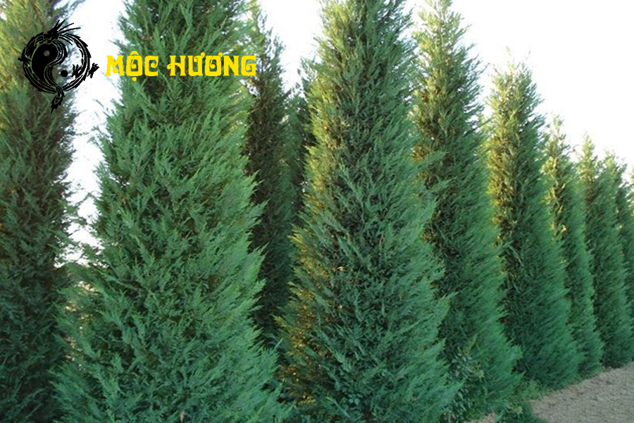
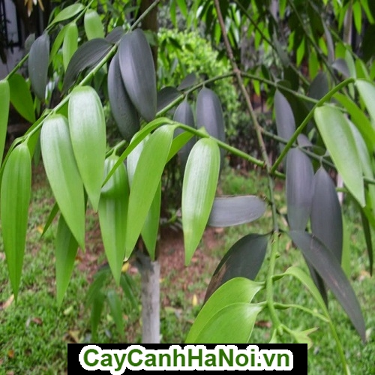
Bài 40: HẠT TRẦN – CÂY THÔNG
3. Giá trị của cây Hạt trần
Hạt trần cho gỗ tốt và thơm
Pơ mu
Hoàng đàn
Kim giao

Slide 17
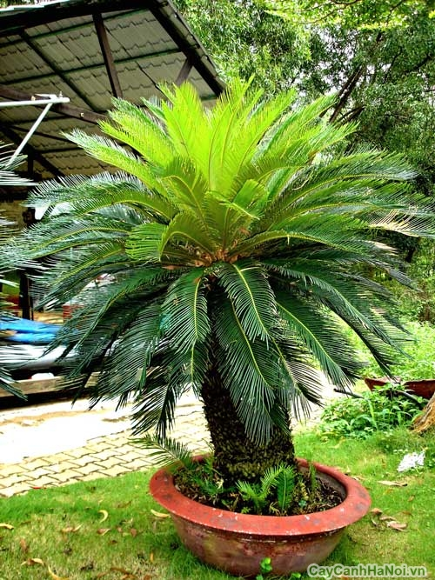
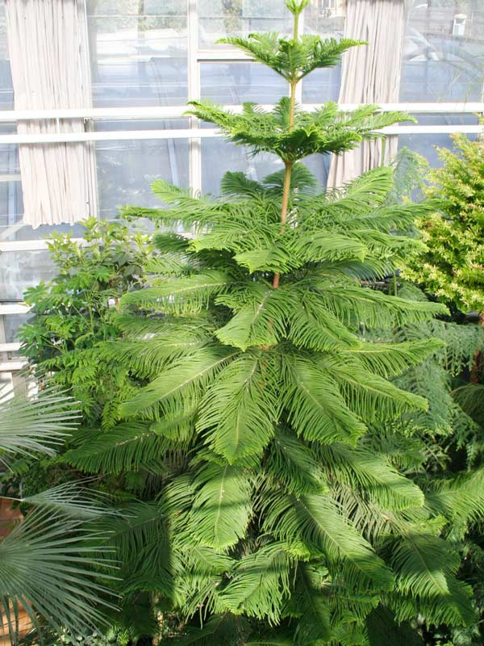
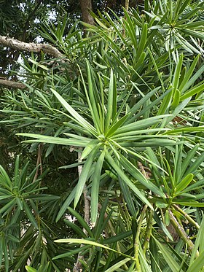
Bài 40: HẠT TRẦN – CÂY THÔNG
3. Giá trị của cây Hạt trần
Hạt trần trồng làm cảnh
Tuế
Tùng bách tán
Thông tre

Slide 18
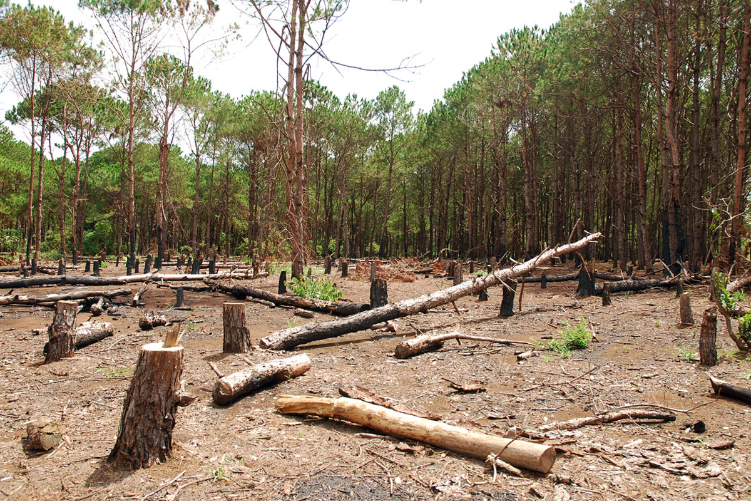
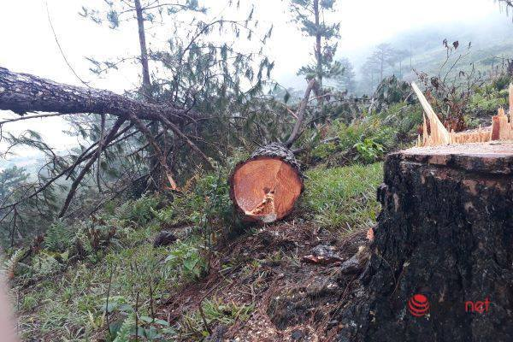
Bài 40: HẠT TRẦN – CÂY THÔNG
3. Giá trị của cây Hạt trần
Ở nước ta Hạt trần có giá trị cao đang bị khai thác mạnh nên có nguy cơ bị tiêu diệt và biến mất dần.

Slide 19
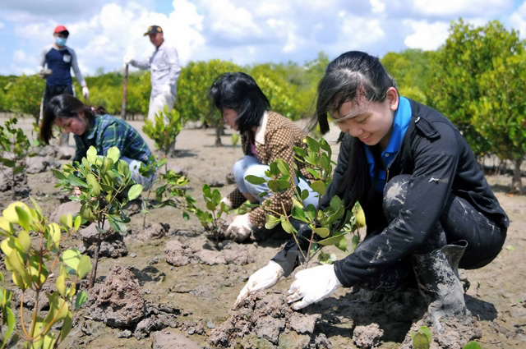



Bài 40: HẠT TRẦN – CÂY THÔNG
3. Giá trị của cây Hạt trần
Chúng ta cần có biện pháp bảo vệ tốt

Slide 20
Bài 40: HẠT TRẦN – CÂY THÔNG
3. Giá trị của cây Hạt trần
Các cây Hạt trần ở nước ta có nhiều giá trị thực tiễn như:
Cho gỗ tốt và thơm: cây thông, pơmu, hoàng đàn,…
Trồng làm cảnh: Cây tuế, bách tán, thông tre,…

Slide 21
Bài 40: HẠT TRẦN – CÂY THÔNG
Cơ quan sinh dưỡng của cây thông
Rễ to khoẻ, mọc sâu xuống đất
Thân gỗ, nhiều cành, vỏ ngoài màu nâu, xù xì
Lá nhỏ, hình kim mọc trên một cành con rất ngắn
2. Cơ quan sinh sản của cây thông
Thông sinh sản bằng hạt, hạt nằm trên các lá noãn hở
Là thực vật Hạt trần, chưa có hoa và quả
3. Giá trị của cây Hạt trần
Các cây Hạt trần ở nước ta có nhiều giá trị thực tiễn như:
Cho gỗ tốt và thơm: cây thông, pơmu, hoàng đàn,…
Trồng làm cảnh: Cây tuế, bách tán, thông tre,…

Slide 22


DẶN DÒ
1. Học bài và trả lời các câu hỏi (SGK)/134
2. Xem trước bài 41

